Slide 1
วิธีและประกาศที่เกี่ยวข้อง
ของสำนักพิมพ์มหาวิทยาลัยมหิดล
ผู้จัดการสำนักพิมพ์มหาวิทยาลัยมหิดล
ศาสตราจารย์ ดร.สุวลักษณ์ สาธุมนัสพันธุ์

Slide 2
Who are we
รับชมวิดีโอเปิดตัวสำนักพิมพ์

Slide 3
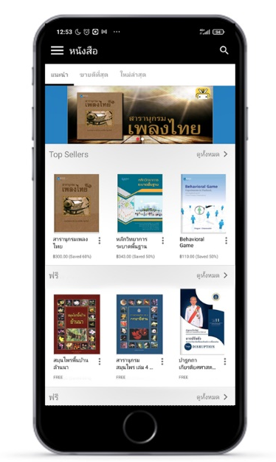
MUPRESS
สำนักพิมพ์มหาวิทยาลัยมหิดล (Mahidol University Press) เป็นแหล่งรวมในการผลิตและเผยแพร่ผลงานวิชาการที่มีคุณภาพในรูปแบบหนังสือหรือเอกสารอิเล็กทรอนิกส์ โดยมีการแบ่งประเภทสาขาวิชาต่าง ๆ เช่น วิทยาศาสตร์สุขภาพ มนุษยศาสตร์และสังคมศาสตร์ วิทยาศาสตร์และเทคโนโลยี และอื่น ๆ

Slide 4
ประวัติความเป็นมา
สำนักพิมพ์มหาวิทยาลัยมหิดล
ธันวาคม 2562 ปรับปรุงโครงสร้างการทำงานของสำนักพิมพ์ และแต่งตั้งคณะกรรมการดำเนินการสำนักพิมพ์ฯ ใหม่
โดยอยู่ภายใต้การกำกับดูแลของรักษาการแทนรองอธิการบดีฝ่ายวิจัยและวิชาการ และกองบริหารงานวิจัย
มุ่งเน้นการจัดทำตำรา / หนังสือ
ในรูปแบบหนังสืออิเล็คทรอนิกส์ (E-book) เป็นหลัก
แต่งตั้งคณะกรรมการนโยบายสำนักพิมพ์ โดยมี ศาสตราจารย์คลินิกนายแพทย์ปิยะสกล สกลสัตยาทร อธิการบดี เป็นประธานกรรมการ
มิถุนายน 2553 แต่งตั้งคณะกรรมการส่งเสริมผลงานการวิชาการของมหาวิทยาลัยเพื่อการเผยแพร่ มีศาสตราจารย์ ม.ร.ว. ชิษณุสรร สวัสดิวัตน์ เป็นประธาน ทำหน้าที่พิจารณากลั่นกรอง
และคัดเลือกผลงานวิชาการ รวมถึงพิจารณาแต่งตั้งผู้ทรงคุณวุฒิ
เพื่อพิจารณาให้ความเห็นหรือประเมินผลงานทางวิชาการที่เสนอจัดพิมพ์
2552
2553
2553
2562
แต่งตั้ง คณะกรรมการดำเนินงานสำนักพิมพ์
รองอธิการบดีเป็นประธานกรรมการ มีหน้าที่กำกับดูแลการดำเนินงานสำนักพิมพ์ให้เป็นไปตามนโยบายของมหาวิทยาลัยในการจัดพิมพ์ผลงานวิชาการ

Slide 5
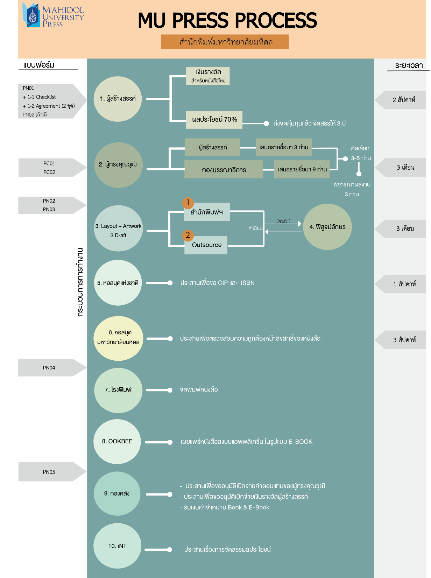
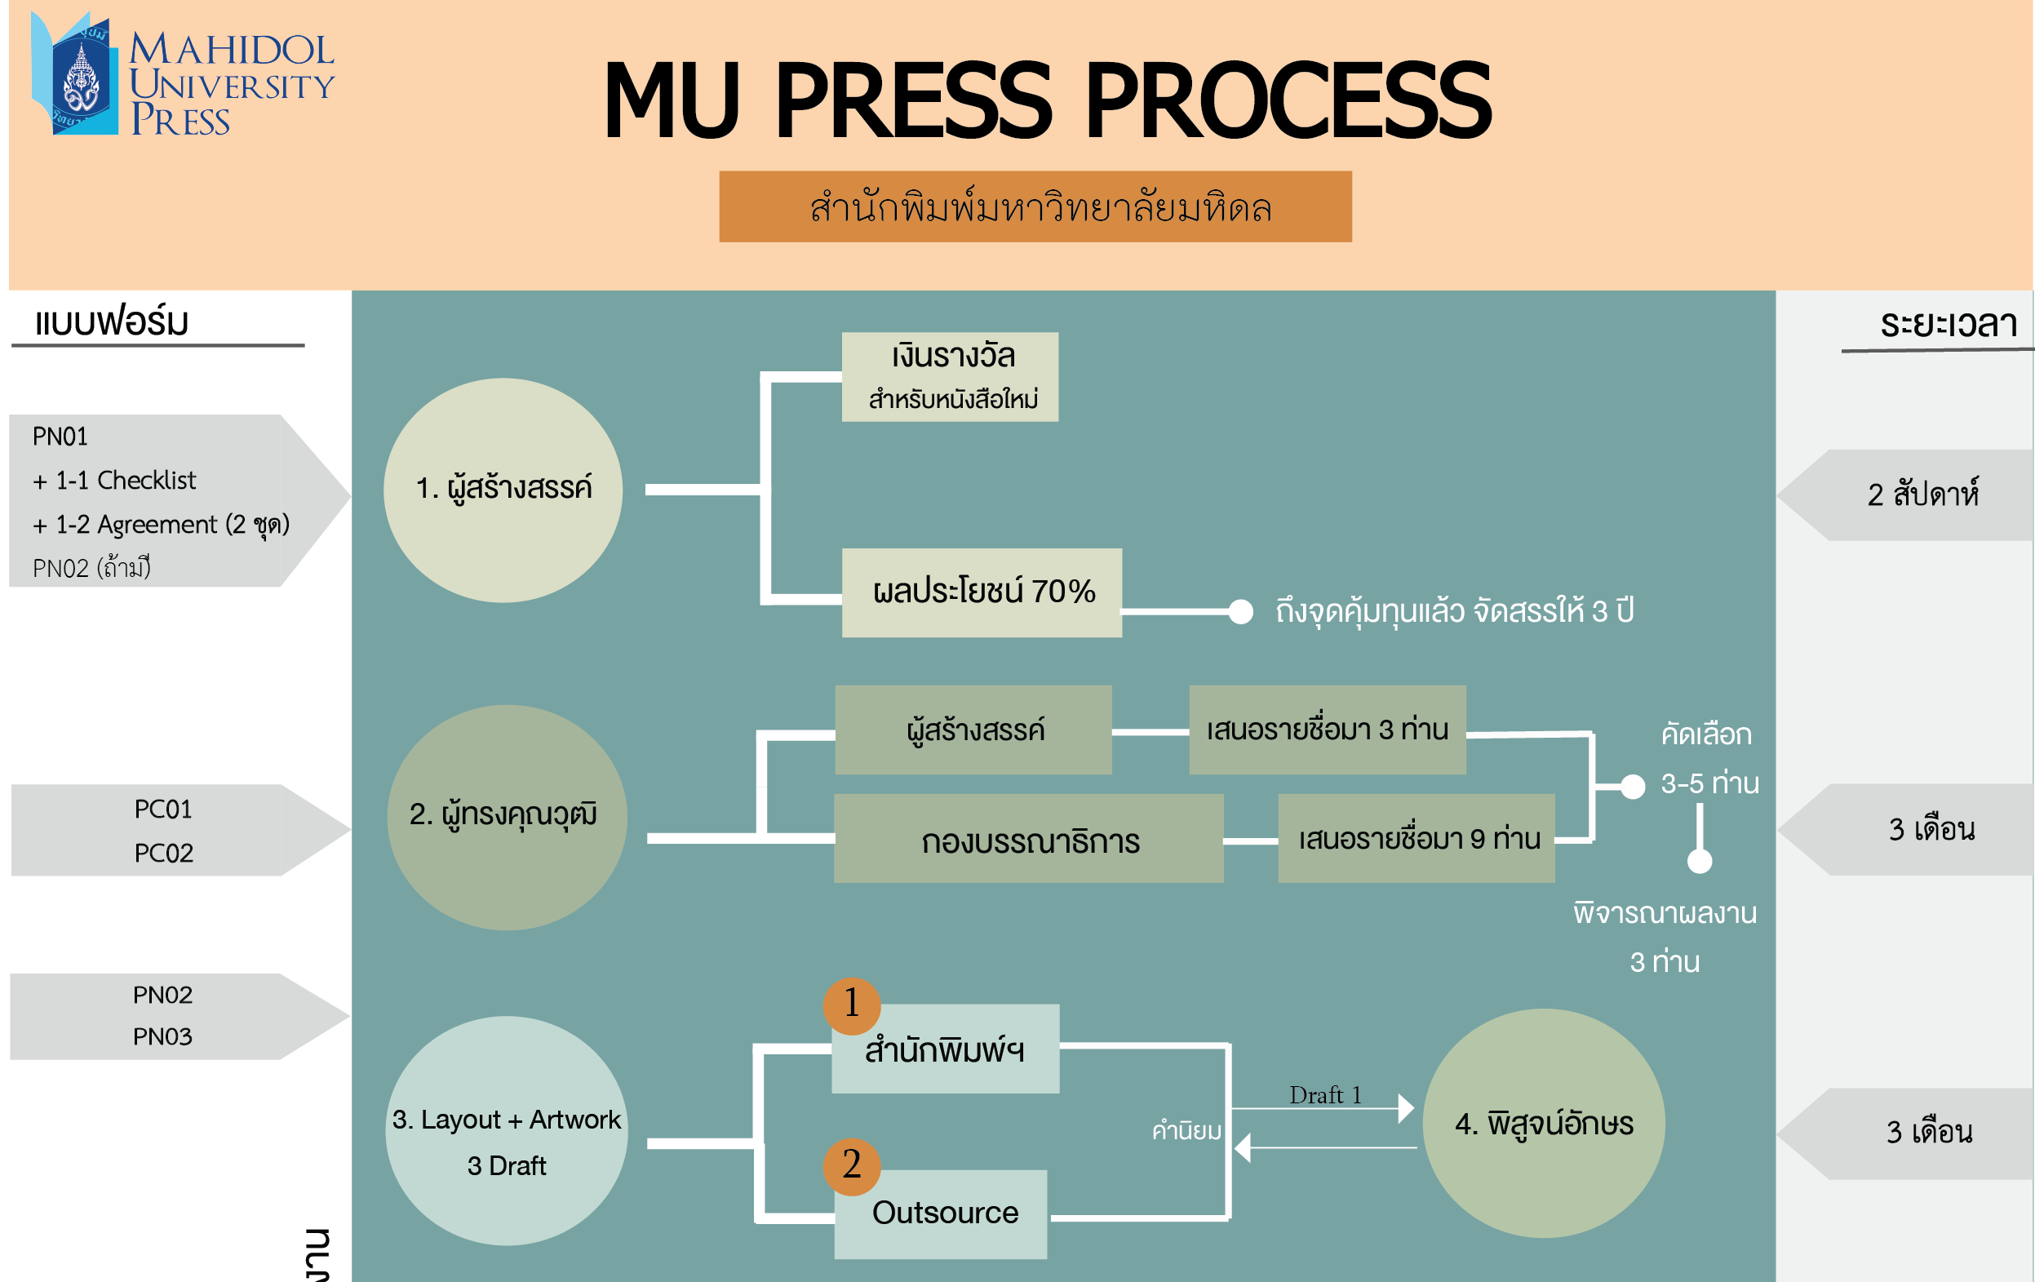
MU PRESS PROCESS

Slide 6
01
หลักเกณฑ์และอัตราการจ่ายเงินรางวัลแก่ผู้สร้างสรรค์ผลงานที่ตีพิมพ์ในนามสำนักพิมพ์มหาวิทยาลัยมหิดล
"ผู้สร้างสรรค์“ หมายถึง
- ข้าราชการ/พนักงานมหาวิทยาลัย/ลูกจ้างประจำ
- ปฏิบัติงานให้แก่มหาวิทยาลัยเต็มเวลา

Slide 7
01
หลักเกณฑ์และอัตราการจ่ายเงินรางวัลแก่ผู้สร้างสรรค์ผลงานที่ตีพิมพ์ในนามสำนักพิมพ์มหาวิทยาลัยมหิดล
ประเภทผลงาน
"ผลงานฉบับวิชาการ"
- เอกสารที่เรียบเรียงอย่างเป็นระบบ
- ทันสมัย มีเอกภาพ
- ครอบคลุมเนื้อหาสาระของวิชา
- เป็นส่วนหนึ่งของวิชา / หลักสูตร
- สะท้อนความสามารถในการถ่ายทอดวิชา
- เขียนขึ้นเพื่อเผยแพร่ความรู้ไปสู่วงวิชาการ
- มีรากฐานมั่นคงทางวิชากร
- ให้ทัศนะผู้เขียน เสริมสร้างปัญญาความคิด
"ผลงานฉบับประชาชน"
- เอกสารที่เรียบเรียงอย่างเป็นระบบ
- ทันสมัย เข้าใจง่าย
- มุ่งเผยแพร่ข้อมูลต่าง ๆ แก่ประชาชนทั่วไป และเป็นประโยชน์ให้ประชาชนในแง่มุมต่าง ๆ
- เรียบเรียงเป็นเอกภาพ รากฐานความรู้มั่นคง ถูกต้อง ชัดเจน
- ให้ทัศนะผู้เขียนที่เสริมสร้างปัญญาความคิด

Slide 8
01
หลักเกณฑ์และอัตราการจ่ายเงินรางวัลแก่ผู้สร้างสรรค์ผลงานที่ตีพิมพ์ในนามสำนักพิมพ์มหาวิทยาลัยมหิดล
หนังสือ
หมายถึง บันทึกผลงานวิชาการ /ประชาชนลงแผ่นกระดาษกระดาษ ตีพิมพ์เป็นรูปเล่ม และเผยแพร่
หนังสืออิเล็กทรอนิกส์
หมายถึง บันทึกผลงานฯ ในรูปแบบไฟล์อิเล็กทรอนิกส์ และเผยแพร่ผู้อ่านผ่านอุปกรณ์สื่อสารทางอิเล็กทรอนิกส์

Slide 9
วิธีการดำเนินการสำนักพิมพ์มหาวิทยาลัยมหิดล

Slide 10
ระยะเวลาการดำเนินการ ประมาณ 8 เดือน : 1 เล่ม
2.การพิจารณาต้นฉบับ
และสนับสนุนการตีพิมพ์
E-book
4. การจัดพิมพ์
และเผยแพร่
ในรูปแบบ E-Book
1.การรับต้นฉบับ
(2 สัปดาห์)
3. การจัด Layout& Artworkและพิสูจน์อักษร
(3-4 เดือน)
(3 เดือน)
(3 สัปดาห์)

Slide 11
ผู้สร้างสรรค์
1
แบบคำขอเสนอผลงานสร้างสรรค์ เพื่อรับการพิจารณาเผยแพร่
และจัดจำหน่ายในนามสำนักพิมพ์มหาวิทยาลัยมหิดล
PN01
+1-1&1-2
1 +1-1& 1-2
2
2
แบบยืนยันลิขสิทธิ์รูปภาพ
PN002
สำนักพิมพ์
3
แบบยืนยันรูปแบบเนื้อหาในหนังสือเพื่อเข้าสู่กระบวนการจัด
(Layout)
PN03
4
แบบยืนยันรูปแบบหนังสือเพื่อสั่งผลิต
PN04
3
4
5
5
หนังสือรับรองการตีพิมพ์ผลงาน
PN05

Slide 12
1. ผู้สร้างสรรค์กรอกแบบฟอร์ม และแนบเอกสาร
PN01
1-1 Checklist
1.การรับต้นฉบับ
1-2 Agreement
PN02
2. และจัดทำแบบฟอร์ม
(ในกรณีที่มีข้อมูลการได้รับอนุญาตให้ใช้ลิขสิทธิ์ครบถ้วนแล้ว)
ดาวน์โหลดได้จากบนหน้าเว็บไซต์ https://mupress.mahidol.ac.th

Slide 13
- รายละเอียดของผู้สร้างสรรค์ - รายละเอียดของต้นฉบับ - รายละเอียดการจัดพิมพ์ - การจ่ายเงินรางวัลและจัดสรรผลประโยชน์
1.การรับต้นฉบับ
PN01

Slide 14
1-1 การตรวจสอบรายละเอียดในการเตรียมต้นฉบับ (Checklist)
1. ส่วนประกอบที่จำเป็น (ต้องมี)
รายละเอียดรูปเล่ม
ส่วนประกอบสำคัญ
รูปภาพและตาราง
1.การรับต้นฉบับ
2. การยืนยันข้อมูลลิขสิทธิ์รูปภาพ (ถ้ามี)
เพื่อเตรียมความพร้อมในการจัดทำแบบยืนยันข้อมูลลิขสิทธิ์รูปภาพ (PN02)
1-1 Checklist
3. การตรวจสอบความสมบูรณ์ของต้นฉบับ

Slide 15
1-2 ข้อตกลงสำหรับการตีพิมพ์และจัดจำหน่ายหนังสืออิเล็กทรอนิกส์
รายละเอียดเกี่ยวกับ 1) การรับรองการเป็นผู้สร้างสรรค์ผลงานด้วยตนเอง
2) ยืนยันการไม่ละเมิดทรัพย์สินทางปัญญาของผู้อื่น
3) ความรับผิดของผู้สร้างสรรค์
โดยมีการลงนามทั้งฝ่ายสำนักพิมพ์ฯ และฝ่ายผู้สร้างสรรค์
1.การรับต้นฉบับ
1-2 Agreement

Slide 16
1. จัดทำด้วยตนเอง 2. ว่าจ้างบุคคลอื่นจัดทำขึ้น 3. ทำซ้ำ หรือดัดแปลง จะต้องได้รับอนุญาต และต้องมีหลักฐานการได้รับอนุญาต 4. กรณีใช้ภาพถ่ายบุคคล ต้องได้รับการยินยอมจากบุคคลในภาพ หรือหากบุคคลในภาพยังไม่บรรลุนิติภาวะต้องได้รับอนุญาตจากผู้ปกครองก่อนเผยแพร่
1.การรับต้นฉบับ
PN02

Slide 17
คัดเลือกและแต่งตั้งผู้ทรงคุณวุฒิฯ 3 ท่าน ภายในเวลา 1 สัปดาห์
ผู้ทรงคุณวุฒิฯ พิจารณาผลงานภายใน 1-3 เดือน
รูปแบบการพิจารณา
2.การพิจารณาต้นฉบับ
และสนับสนุนการตีพิมพ์
E-book
รูปแบบที่ 1
“แก้ไขตามข้อเสนอแนะ
และส่งกลับมาพิจารณาใหม่”
รูปแบบที่ 2
“สนับสนุนการจัดพิมพ์”
โดยแก้ไขตามข้อเสนอแนะ และไม่ต้องส่งให้ผู้ทรงคุณวุฒิพิจารณา
รูปแบบที่ 3
“ไม่สมควรสนับสนุนการตีพิมพ์” และคืนต้นฉบับให้ผู้สร้างสรรค์
PN03

Slide 18
Layout + Artwork
ภายใน 1-3 เดือน
3 Draft
ผู้สร้างสรรค์
สำนักพิมพ์ฯ
Outsource
คำนิยม
3. การจัด Layout& Artwork
และพิสูจน์อักษร
draft 1
พิสูจน์อักษร
ประสานการทำ E-book
PN04

Slide 19
สำนักพิมพ์สั่ง Print on demand เก็บไว้เป็นผลงาน
No
ผู้สร้างสรรค์
สั่ง Print on demand
4. การจัดพิมพ์
และเผยแพร่
ในรูปแบบ E-Book
Yes
สำนักพิมพ์ฯ ประสานงานโรงพิมพ์
เผยแพร่ E-book บน Application
PN05
จบการดำเนินงาน

Slide 20
ประกาศที่เกี่ยวข้อง

Slide 21
ประกาศที่เกี่ยวข้อง
01
หลักเกณฑ์และอัตราการจ่ายเงินรางวัลแก่ผู้สร้างสรรค์ผลงานที่ตีพิมพ์ในนามสำนักพิมพ์มหาวิทยาลัยมหิดล
02
หลักเกณฑ์ วิธีการ และอัตราการจัดสรรผลประโยชน์ในทรัพย์สินทางปัญญา ผลงานวิจัย หรือนวัตกรรม

Slide 22
01
หลักเกณฑ์และอัตราการจ่ายเงินรางวัลแก่ผู้สร้างสรรค์ผลงานที่ตีพิมพ์ในนามสำนักพิมพ์มหาวิทยาลัยมหิดล

Slide 23
01
หลักเกณฑ์และอัตราการจ่ายเงินรางวัลแก่ผู้สร้างสรรค์ผลงานที่ตีพิมพ์ในนามสำนักพิมพ์มหาวิทยาลัยมหิดล
ประเภทการจ่ายเงินรางวัล
ผลงานวิชาการใหม่
ฉบับวิชาการ
อัตราละ 50 บาท
ฉบับประชาชน
อัตราหน้าละ 30 บาท
(นับเฉพาะเนื้อหาที่ตีพิมพ์บนกระดาษขนาด a4
อักษรไทยขนาด 16 หรือ ภาษาอังกฤษขนาด 12)

Slide 24
01
หลักเกณฑ์และอัตราการจ่ายเงินรางวัลแก่ผู้สร้างสรรค์ผลงานที่ตีพิมพ์ในนามสำนักพิมพ์มหาวิทยาลัยมหิดล
รายละเอียดเพิ่มเติม
- การจัดสรรผลประโยชน์ ให้เป็นไปตามข้อบังคับ/ประกาศ/คำสั่งของมหาวิทยาลัยมหิดล
- ผลการพิจารณาต้นฉบับของคณะกรรมการกองบรรณาธิการสำนักพิมพ์มหาวิทยาลัยเป็นที่สิ้นสุด
- กรณีพบปัญหาในการดำเนินการตามประกาศนี้ ให้อธิการบดีเป็นผู้วินิจฉัยชี้ขาดและผลถือเป็นที่สุด

Slide 25
02
หลักเกณฑ์ วิธีการ และอัตราการจัดสรรผลประโยชน์ในทรัพย์สินทางปัญญา ผลงานวิจัย หรือนวัตกรรม

Slide 26
02
หลักเกณฑ์ วิธีการ และอัตราการจัดสรรผลประโยชน์ในทรัพย์สินทางปัญญา ผลงานวิจัย หรือนวัตกรรม
ผลประโยชน์ในเชิงพาณิชย์ที่ได้จากงานอันมีลิขสิทธิ์ภายหลังหักค่าใช้จ่าย ให้จัดสรรในอัตราดังนี้
1) ผู้สร้างสรรค์ผลงาน ได้รับร้อยละ 70 ของผลประโยชน์ที่ได้รับ
2) มหาวิทยาลัย ได้รับร้อยละ 10 ของผลประโยชน์ที่ได้รับ
3) ส่วนงานต้นสังกัด ได้รับร้อยละ 10 ของผลประโยชน์ที่ได้รับ 4) สถาบัน ได้รับร้อยละ 10 ของผลประโยชน์ที่ได้รับ
* สำนักพิมพ์ฯ จะจัดสรรให้เป็นเวลา 3 ปี หลังจากถึงจุดคุ้มทุนแล้ว

Slide 27
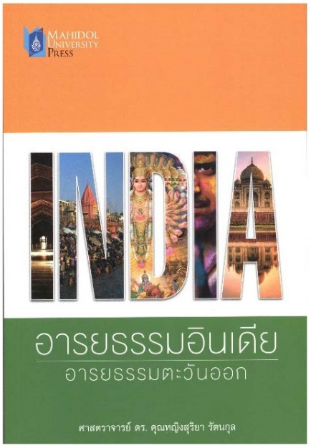

Slide 28
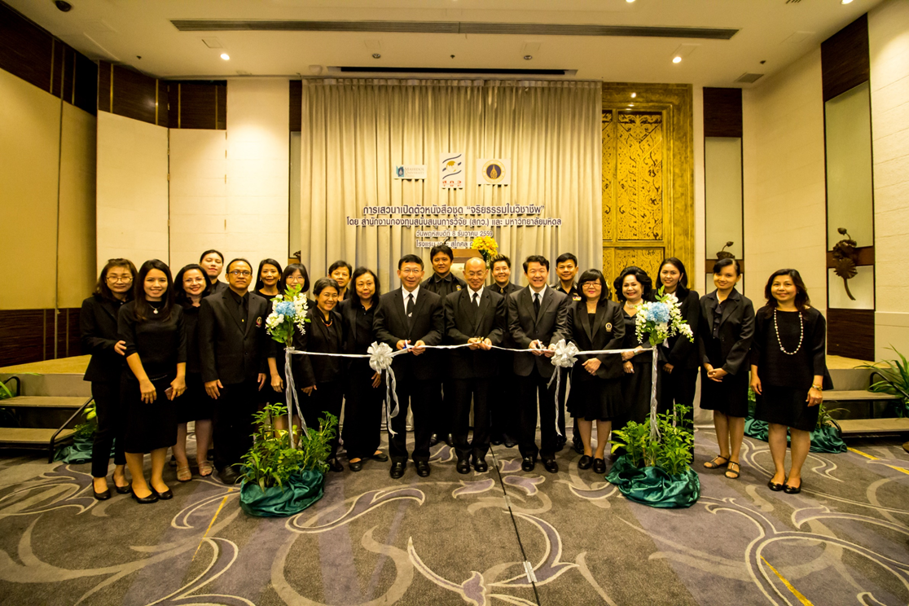
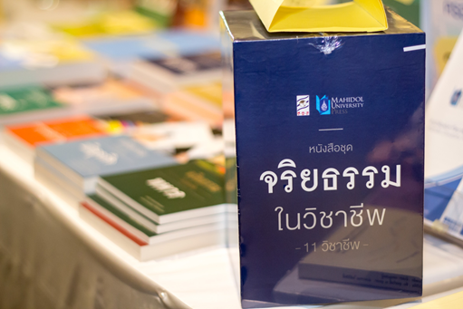

Slide 29
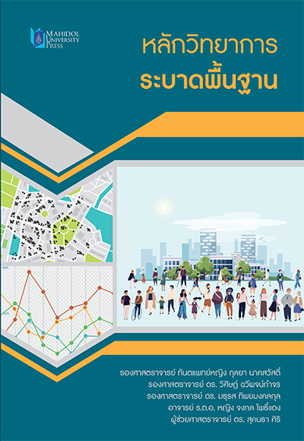

Slide 30
E-book
Application
สำนักพิมพ์มหาวิทยาลัยมหิดล (Mahidol University Press) เป็นแหล่งรวมในการผลิตและเผยแพร่ผลงานวิชาการในรูปแบบหนังสือหรือเอกสารอิเล็กทรอนิกส์ โดยมีการแบ่งประเภทสาขา วิชาต่าง ๆ เช่น วิทยาศาสตร์สุขภาพ มนุษยศาสตร์และสังคมศาสตร์ วิทยาศาสตร์และเทคโนโลยี และอื่น ๆ

Slide 31
Contact us
Website
mupress.mahidol.ac.th
Tel.
02 – 849 – 6379 , 080-575-5151
Email
mupress@mahidol.ac.th
Location
สำนักพิมพ์มหาวิทยาลัยมหิดล กองบริหารงานวิจัย
ชั้น 4 อาคารสำนักงานอธิการบดี
999 ถนนพุทธมณฑลสาย 4 ตำบลศาลายา
อำเภพุทธมณฑล จังหวัดนครปฐม 73210

